Slide 1
Efterskoleforeningens Vejlederkonference
Vingsted 2018

Slide 2
4. år efter erhvervsskolereformen 2015
Hvordan går det så?
Sker der noget nyt?
Hvad med brobygningen?
Har vi styr på adgangskrav og overgangskrav?

Slide 3
Og hvordan går det så med tilgangen til erhvervsuddannelserne?

Slide 4
Kurven er knækket!

Slide 5
2016: 18,4 %
2018: 18,5%
2018: 19,4 %
Altså en stigning på knap 1 procentpoint

Slide 6
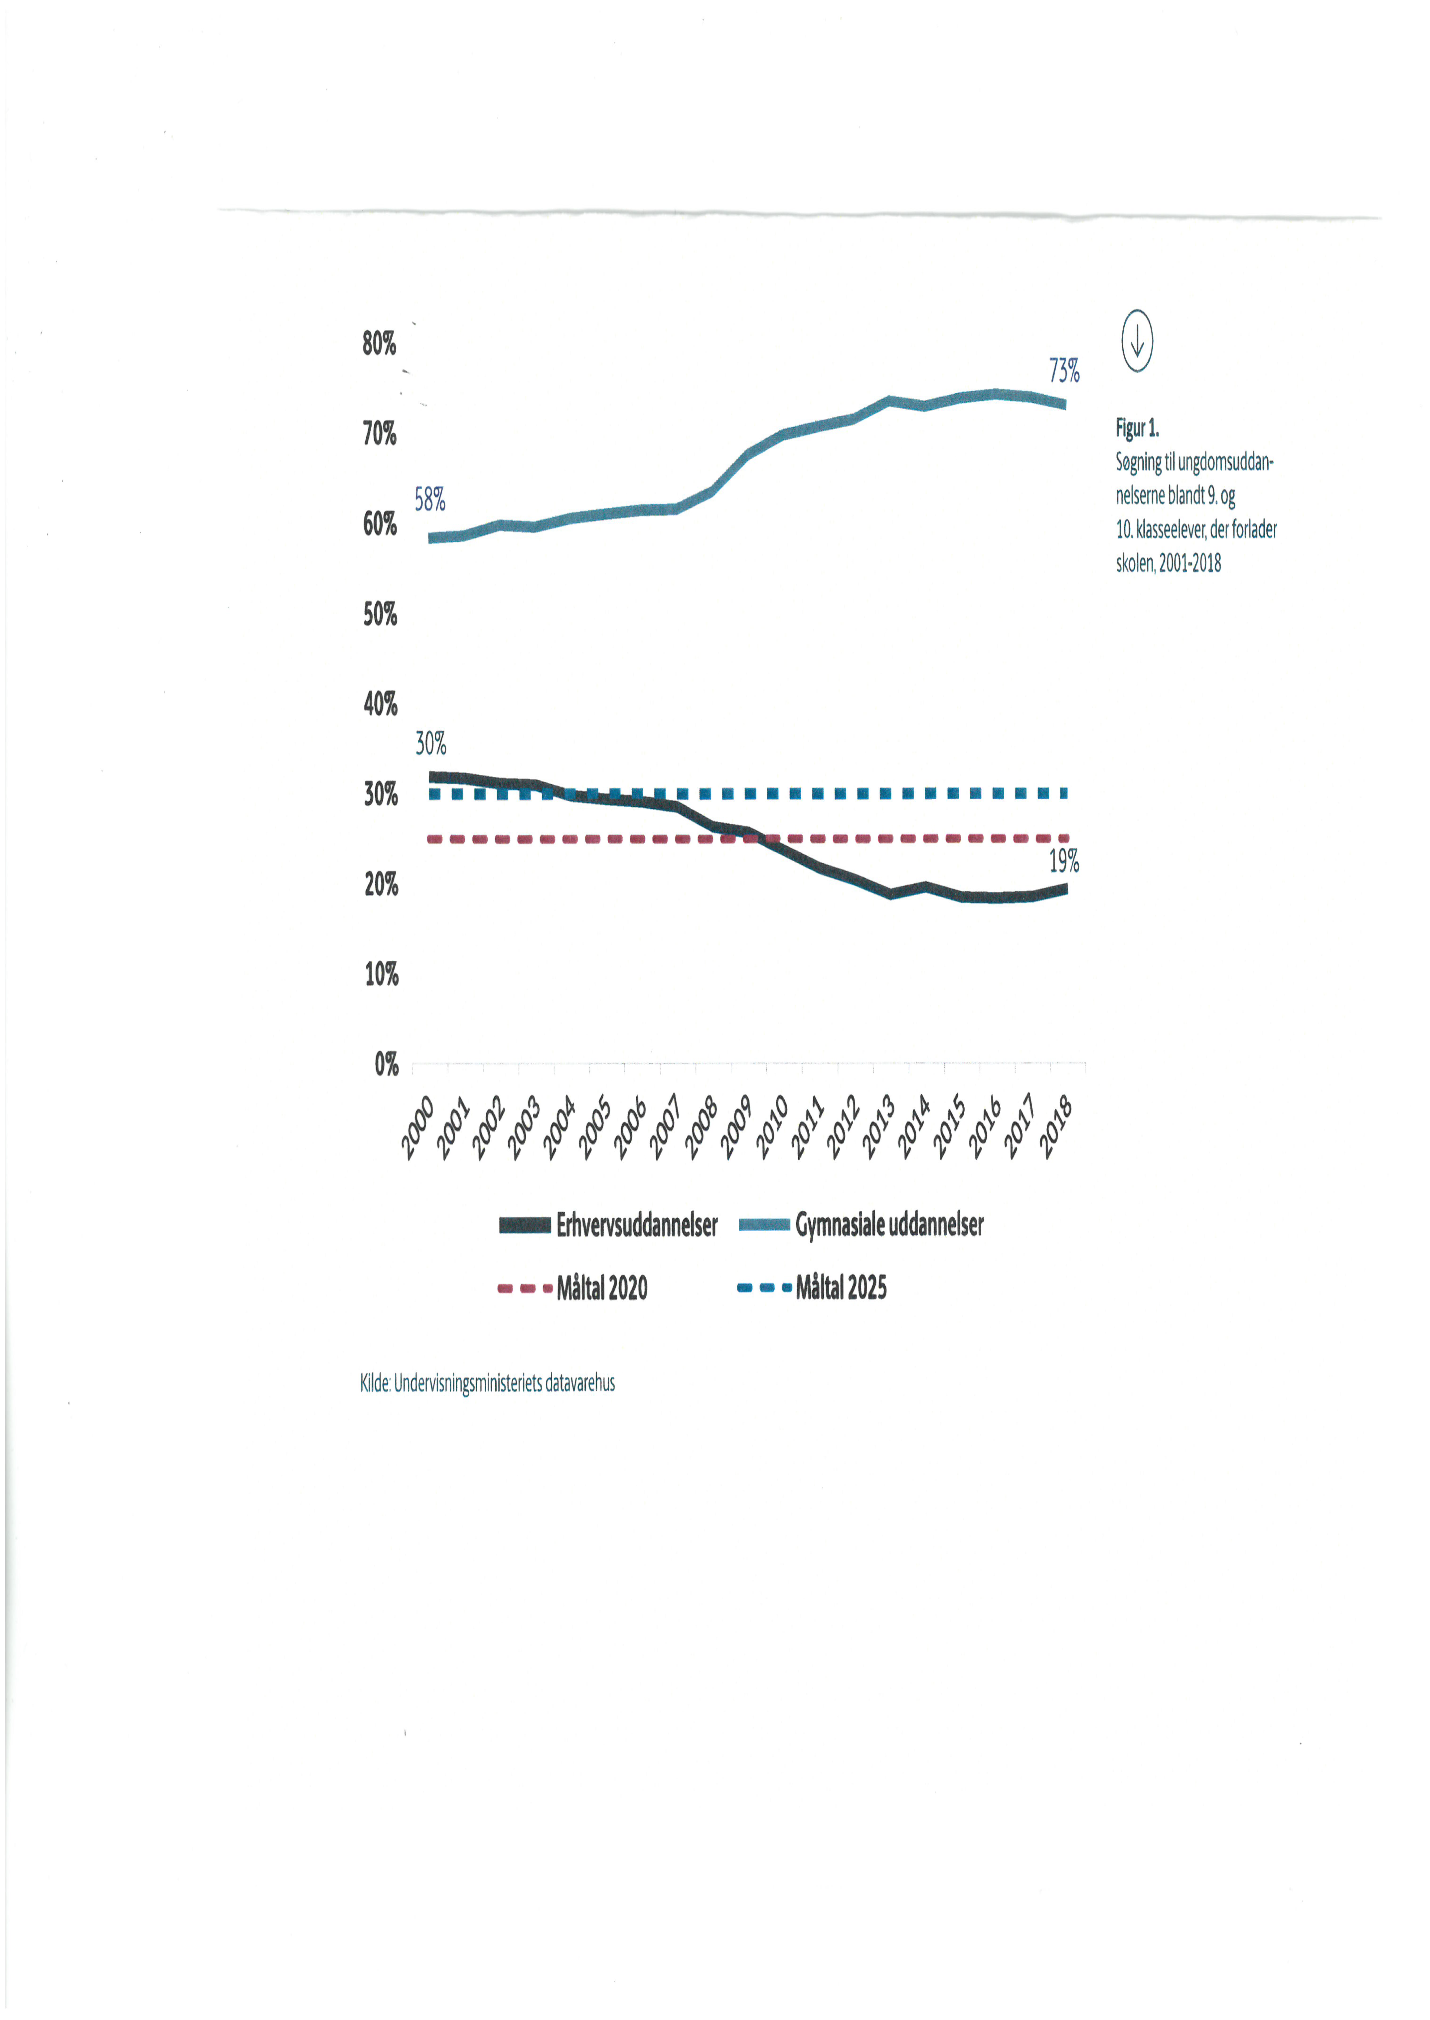
Det store knæk

Slide 7
Fremgangen størst på EUX
2017: 30%
2018: 32%

Slide 8
556 flere elever i erhvervsuddannelserne
Af dem godt 8% på Learnmark Tech i Horsens ☺

Slide 9
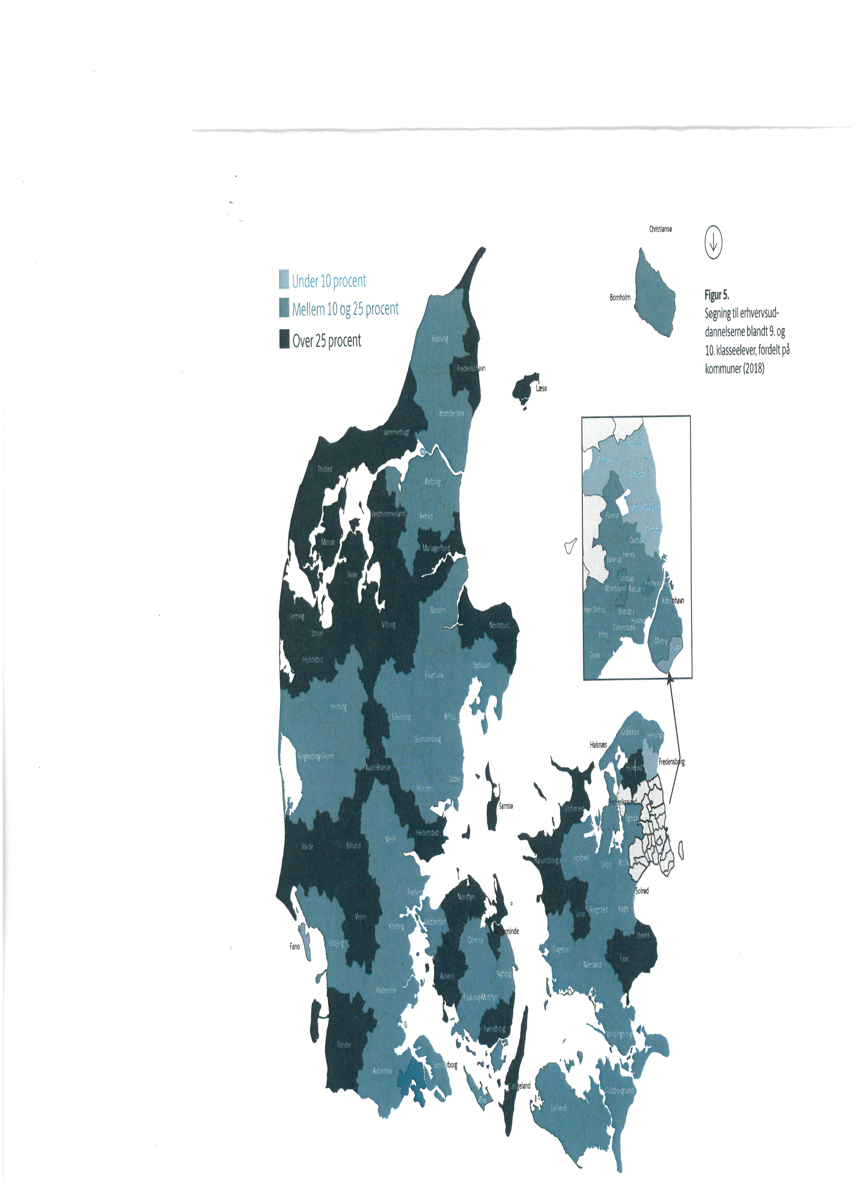
Knækket er ikke lige stort over alt

Slide 10
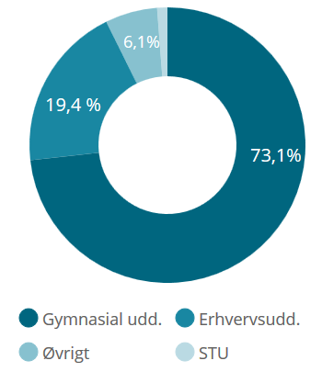

Slide 11
Jamen, hvorfor vender det da ikke bare?
Sådan rigtigt, altså?

Slide 12
Grundskoleelever har vist sig at være immune overfor påvirkninger som:
Der er brug for flere erhvervsuddannede
Erhvervsuddannede har en god livsløn
Der er ligeså mange videreuddannelsesmuligheder som efter gymnasiet

Slide 13
Derimod ser det ud som om, de er særdeles påvirkelige af faktorer som:
Kammeraternes valg - automatvalget
Forældrenes indflydelse – spøgelset fra finanskrisen er der endnu
prestige
Studiemiljø, fester
Udskydelse af endeligt valg

Slide 14
TID
Det eneste sted i ungdomsuddannelserne, man kan stjæle sig lidt tid og udskyde valg, er på gymnasierne

Slide 15
Erhvervsuddannelse efter gymnasiet
15-20% tage er erhvervsuddannelse efter gymnasiet

Slide 16
Alt dette på trods af:
Erhvervsuddannelserne har aldrig nogensinde haft større samarbejde med grundskoler og 10. klasser (EUD10) end nu

Slide 17
Nyt regeringsudspil i sidste uge…
55 tiltag, der skal styrke erhvervsuddannelserne
Desværre var der ingen tid i pakken – blot muligheden for at starte på GF1 to år efter grundskolen mod nu ét
En del gammel vin på nye flasker, men også interessante tiltag – især i grundskolen

Slide 18
F.eks.
Faglokaler til praktisk/musiske fag tilbage i folkeskolen
Mere virksomhedspraktik til grundskoleelever
Praksisfaglighed i læreruddannelsen
Kompetenceudvikling af vejledere og folkeskolelærere
”Uddannelses- og erhvervskendskab” i 8. og 9. klasse
Opgør med automatvalget

Slide 19
Vi skal simpelthen have de brune kitler tilbage på lærerværelserne!
Elevernes daglige lærere er forbilleder, der signalerer og påvirker ”hot” og ”not”
Håndværk og lærere, der mestrer dette, bliver en naturlig del af elevernes dagligdag
Dermed sendes signalet, at håndværk er ligeså værdifuldt som bøger
Elever ”tændes” i en ung alder

Slide 20
Dette har bestemt også en effekt på efterskolerne.
Efterskoler med mange praktiske fag/forløb har større overgang til erhvervsuddannelserne – men vælger eleverne disse efterskoler, fordi den praktiske vej allerede ligger i deres kort?

Slide 21
Brobygning
8. klasse: Introduktionskurser – fire dage heraf to på en erhvervsrettet skole
9. klasse: For de ikke-uddannelsesparate og ikke-afklarede
10. klasse: Hovedsagligt fra efterskolerne
EUD10: Retning mod erhvervsuddannelserne og 30 dages aktivitet på erhvervsskolen

Slide 22
Virker brobygning?
Det er svært at måle, men det har en effekt
Vi har aldrig lavet flere forløb end i de år, hvor elevtallet årligt faldt
Det bekræfter eleven i valget – men får det nogen til at ændre mening?
Bruges det aktivt nok som udfordring af valg?
Brobygning er korte forløb, der ikke viser ”den rigtige verden”

Slide 23
Hvad med efterskolernes brobygning?
I kender ofte ikke eleverne, når valget skal finde sted
Eleverne er ofte langt væk hjemmefra
For- og efterbehandling er alfa og omega for refleksion
Udfordring i valget er vigtig, da det er sidste chance før valg af ungdomsuddannelse

Slide 24
2017:
185 elever på Teknologi, Byggeri og Transport
197 elever på Fødevarer, Jordbrug og oplevelser
Normalt udgør optaget på FJO ca. 5%

Slide 25
Karrierelæring påvirker
Fokus på arbejdslivet – det job, der skal være en del af livet mange år frem
Ungdomsuddannelsen er kun et komma i et arbejdsliv på 50 år
Praktik og inddragelse af virksomheder rykker eleverne

Slide 26
Et lille sceneskift…
De tre adgangsveje og deres faldgruber
Skolevejen – adgangskrav og overgangskrav
Mestervejen – ingen adgangskrav men samme overgangskrav!
Ny-mesterlære – ingen adgangskrav, intet grundforløb – men samme overgangskrav!

Slide 27
Mestervejene kan være en katastrofe for de svage unge. Det kan også være det bedste i verden. Det afhænger af, hvilket fag og hvordan eleven er klædt på i forvejen.
En tømrer, der har FP10 med bestået karakter i matematik er tæt på målet
En smed, der har FP9, mangler alle overgangskrav (matematik E, Fysik F, Dansk E og Engelsk E)

Slide 28
Og nej, ikke alle kan klare en erhvervsuddannelse. Fælden klapper ofte ved overgangskravene
Formidl eleverne til EGU/KUU via UU i deres hjemkommune
Om et år er FGU en realitet

